Slide 1


Slide 3


Slide 4
Что заставляет нас отчаиваться?

Slide 5
^{9:1} Я говорю истину и не лгу, как и подобает последователю Христа. Об этом свидетельствует моя совесть, руководимая Святым Духом. ² Мне очень грустно, и сердце мое полно бесконечной боли…

Slide 6
^{9:3} я бы предпочел сам быть проклятым и отлученным от Христа ради моих братьев, родных мне по крови ⁴ – израильтян. Ведь они получили сыновние права, славу и заветы с Богом, им были даны Закон, богослужение и Его обещания. ⁵ Из этого народа произошли праотцы, от них по человеческой природе происходит Христос – Бог над всеми, благословенный вовеки. Аминь.
Послание Римлянам 9:1-5

Slide 7
ПЫЛЬ И ОБЛАКА:
ОСУЖДЕНИЕ: Плохо быть неплохим. Мы все далеки от Бога и всем нам нужен Бог. (см. Римлянам 1:1-3:20)
ОПРАВДАНИЕ: Только благодать преображает. Спасение и оправдание даются даром. (см. Римлянам 3:21-5:21)
ОСВЯЩЕНИЕ: Могу и хочу жить иначе (см. Римлянам 6-8 главы)

Slide 8
ПРИВЫЧНОЕ ЛЕКАРСТВО
ОТ ГРУСТИ:
Отвлечься
Развлечься
Почему наша культура советует нам не думать и не чувствовать? Потому что, если Бога нет, жизнь не имеет смысла, а об этом лучше не думать, чтобы не позволять бессмысленности бытия разрушить нас.

Slide 9
^{15:32} Если мертвые не воскрешают, тогда что же: «Давайте будем есть и пить, потому что завтра умрем»?
1 Коринфянам 15:32

Slide 10
ГРУСТЬ ПРЕОДОЛЕВАЮ, КОГДА О ВЕЛИЧИИ ТВОРЦА И ЕГО ЗАМЫСЛА В МОЛИТВЕ РАЗМЫШЛЯЮ
Это значит, что мы:
Молимся эмоциями души
Проповедуем свободу сердцу
Размышляем о Его благодати
И в результате грусть и безудержная боль становится радостью поклонения Творцу.

Slide 11
КАК МЫ ОБЫЧНО ЗАГЛУШАЕМ ГРУСТЬ И БОЛЬ?
Выплёскивая эмоции
Заменяя эмоции
Подавляя эмоции

Slide 12
МОЛИТЬСЯ ЧУВСТВАМИ:
^{9:1} Я говорю истину и не лгу, как и подобает последователю Христа. Об этом свидетельствует моя совесть, руководимая Святым Духом. ² Мне очень грустно, и сердце мое полно бесконечной боли: ³ я бы предпочел сам быть проклятым и отлученным от Христа ради моих братьев, родных мне по крови ⁴ – израильтян…
Послание Римлянам 9:1-4

Slide 13
МОЛИТВА ПАВЛА:
Чувства Павла настоящие, глубокие и искренние. Они делают его уязвимым.
Павел окунается в эмоции с головой, держась Духа Святого.
В молитве Павел опускается на дно горечи и боли, где он знает, что Бог ему не ответит.
Что делаем с нашими эмоциями мы сегодня? Как мы преодолеваем грусть и боль?

Slide 14
МЫ ПРОПОВЕДУЕМ СЕБЕ СВОБОДУ:
^{9:4} Ведь они получили (1) сыновние права, (2) славу и (3) заветы с Богом, им были даны (4) Закон, (5) богослужение и (6) Его обещания. ⁵ Из этого народа произошли (7) праотцы, от них по человеческой природе (8) происходит Христос...
Послание Римлянам 9:4-5

Slide 15
ТАКАЯ НЕСВОБОДНАЯ СВОБОДА:
Свобода никогда не бывает абсолютной. Она всегда ограничена.
Нашим происхождением
Нашим воспитанием
Нашим положением
Нашим образованием
Нашими поступками

Slide 16
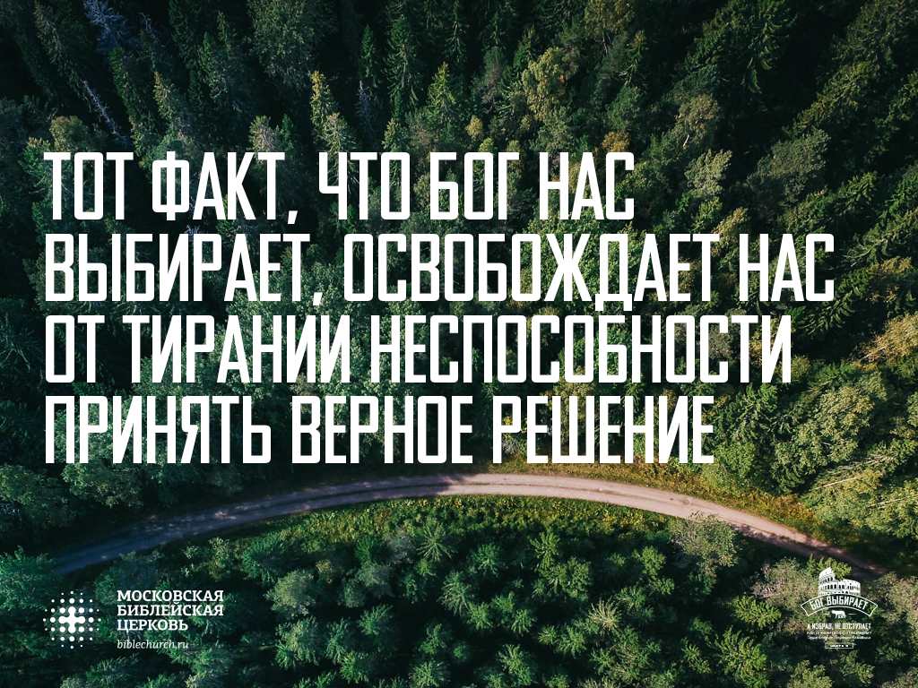

Slide 17
^{8:32} Вы тогда узнаете истину, и истина сделает вас свободными.… ³⁶ если Сын вас освободит, вы будете действительно свободными.
Евангелие от Иоанна 8:32, 36

Slide 18
^{9:6} Но это не означает, что слово Божье осталось неисполненным, потому что не все израильтяне – истинный Израиль… не дети, рожденные естественным образом являются детьми Божьими, а дети, чье рождение было результатом Его обещания… ¹¹ Но еще до рождения близнецов и до того, как они сделали что-либо хорошее или плохое (чтобы выбор Божий ¹² зависел не от их дел, а только от самого Призывающего), Ревекке было сказано: «Старший будет служить младшему».
Римлянам 9:6, 11-12

Slide 19
РАЗМЫШЛЕНИЯ О ВЕЛИЧИИ БЛАГОДАТИ:
Спасение не зависит от:
Национальности или происхождения
Дел, ошибок или грехов
Везения или стартовой позиции в жизни
Спасение целиком и полностью зависит от воли Творца

Slide 20
КТО ПО ВАШЕМУ МНЕНИЮ НИКОГДА НЕ ПРИДЁТ К БОГУ?
Высокообразованный профессор?
Опустившийся на дно преступник?
Религиозный фанатик?
Вы?

Slide 21
^{11:28} Придите ко Мне, все уставшие и обремененные, и Я успокою вас. ²⁹ Возьмите на себя ярмо Мое и научитесь у Меня, потому что Я кроток и мягок сердцем, и вы найдете покой вашим душам. ³⁰ Ведь Мое ярмо не тяжело, и Моя ноша легка.
Евангелие от Матфея 11:28-30

Slide 22
ТАК ГРУСТЬ СМЕНЯЕТСЯ РАДОСТЬЮ:
^{9:5} …Христос – Бог над всеми, благословенный вовеки. Аминь.
Римлянам 9:5
^{11:33} О глубина богатства, мудрости и знания Бога! … ³⁶ Ведь все происходит от Него и через Него, и для Него все существует. Хвала Ему вовеки! Аминь.
Римлянам 11:33 и 36

Slide 23
ГРУСТЬ ПРЕОДОЛЕВАЮ, КОГДА О ВЕЛИЧИИ ТВОРЦА И ЕГО ЗАМЫСЛА В МОЛИТВЕ РАЗМЫШЛЯЮ
Это значит, что мы:
Молимся эмоциями души
Проповедуем свободу сердцу
Размышляем о Его благодати
И в результате грусть и безудержная боль становится радостью поклонения Творцу.

Slide 24
ПРИМЕНЕНИЕ:
Грусть и печаль неизбежны в этом мире. В следующий раз, когда они нахлынут на вас начните молиться этими чувствами, размышляйте и напоминайте своему сердцу о величии Бога и Его замысла, чтобы грусть обратилась в радость прославления.

Slide 25
«Иисус по сути говорит нам: «Призываю тебе сделать лишь то, что ты был создан делать и ты откроешь для себя насколько легка моя ноша... Я снял с твоих плеч груз ожиданий, что возлагают на тебя другие люди. Тебе не нужно больше в поте лица зарабатывать своё спасение. На меня легла тяжесть твоих грехов и ошибок. Тебе больше нет нужды доказывать, что ты достоин любви... Если ты найдёшь меня, я утолю твою жажду, если подведёшь меня, я прощу тебя».
Тим Келлер «Пытаясь понять Бога»

